Slide 1

Trường Tiểu học Ngô Gia Tự
Luyện từ và câu

Slide 2
Luyện từ và câu
Luyện tập về quan hệ từ

Slide 3

KHỞI ĐỘNG

Slide 4


Quan hệ từ
Một quan hệ từ
Cặp quan hệ từ
và, với, hay, hoặc,
nhưng, mà, thì, ở,…
Vì…nên…; do…nên…; nhờ…mà…
Nếu…thì…; hễ…thì…
Tuy…nhưng…, mặc dù…nhưng…
Không những…mà…
Tác dụng:
Nối những từ ngữ hoặc các câu, nhằm thể
hiện mối quan hệ về nghĩa giữa những từ ngữ
hoặc những câu ấy với nhau.

Slide 5


Xác định được quan hệ từ
Nêu được các quan hệ biểu thị của từ
Yêu cầu cần đạt
Lựa chọn quan hệ từ hợp lí
Biết đặt câu

Slide 6
THỰC HÀNH

Slide 7
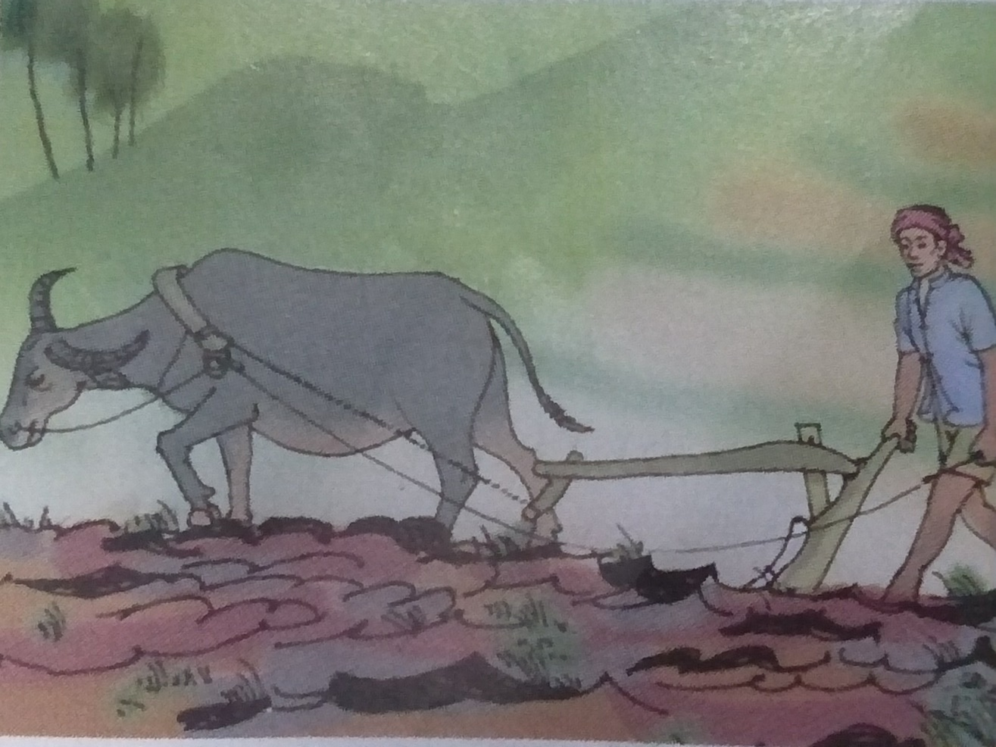

1. Tìm quan hệ từ trong đoạn trích dưới đây và cho biết mỗi quan hệ từ nối những từ ngữ nào trong câu:
A Cháng đeo cày. Cái cày của người Hmông to nặng, bắp cày bằng gỗ tốt màu đen, vòng như hình cái cung, ôm lấy bộ ngực nở. Trông anh hùng dũng như một chàng hiệp sĩ cổ đeo cung ra trận.

Slide 8
Bài 2 : Các từ in đậm được dùng trong mỗi câu dưới đây biểu thị quan hệ gì ?
Câu | Từ in đậm biểu thị quan hệ gì?
a) Quân sĩ cùng nhân dân trong vùng tìm đủ mọi cách cứu voi khỏi bãi lầy nhưng vô hiệu.
b) Thuyền chúng tôi tiếp tục chèo, đi tới ba nghìn thước rồi mà vẫn thấy chim đậu trắng xóa trên những cành cây gie sát ra sông.
c) Nếu hoa có ở trời cao Thì bầy ong cũng mang vào mật thơm.
- nhưng: biểu thị quan hệ tương phản
- mà: biểu thị quan hệ tương phản
- Nếu...thì: biểu thi quan hệ điều kiện, giả thiết - kết quả.

Slide 9
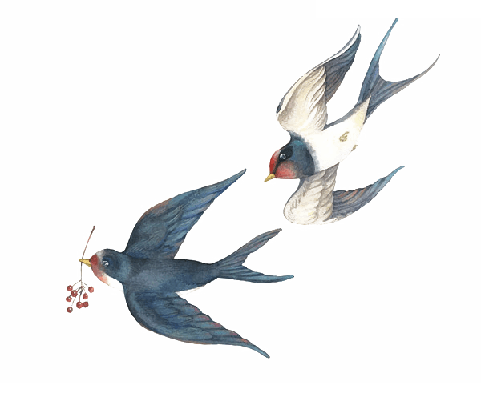
Bài 3: Tìm quan hệ từ (và, nhưng, trên, thì, ở, của) thích hợp điền vào chỗ trống.
a) Trời bây giờ trong vắt, thăm thẳm và cao.
b) Một vầng trăng tròn, to và đỏ hồng hiện lên ở chân trời, sau rặng tre đen của một ngôi làng xa.
Theo Thạch Lam
Abc
Abc
c) Trăng quầng thì hạn, trăng tán thì mưa.
TỤC NGỮ
Abc
Abc
d) Tôi đã đi nhiều nơi, đóng quân ở nhiều chỗ đẹp hơn đây nhiều, nhân dân coi tôi như người làng và thương yêu tôi hết mực, nhưng sao sức quyến rũ, nhớ thương vẫn không mãnh liệt, day dứt bằng mảnh đất cọc cằn này.
Theo Nguyễn Khải

Slide 10


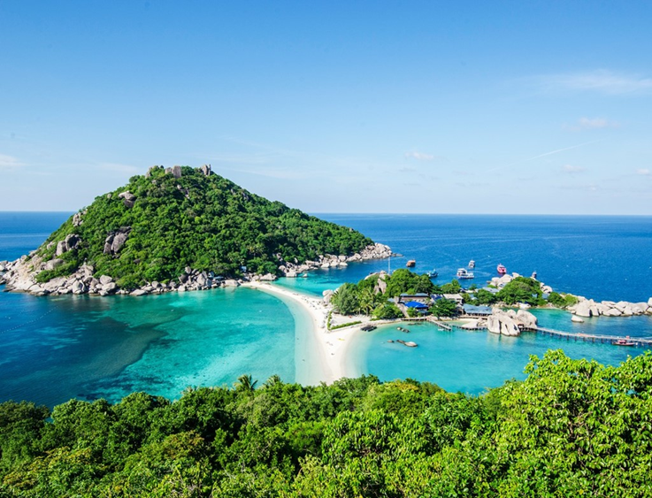


Slide 11
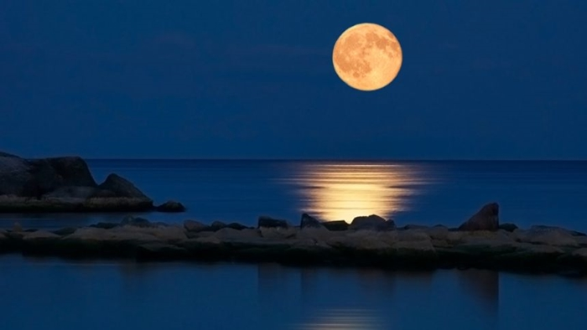


Slide 12
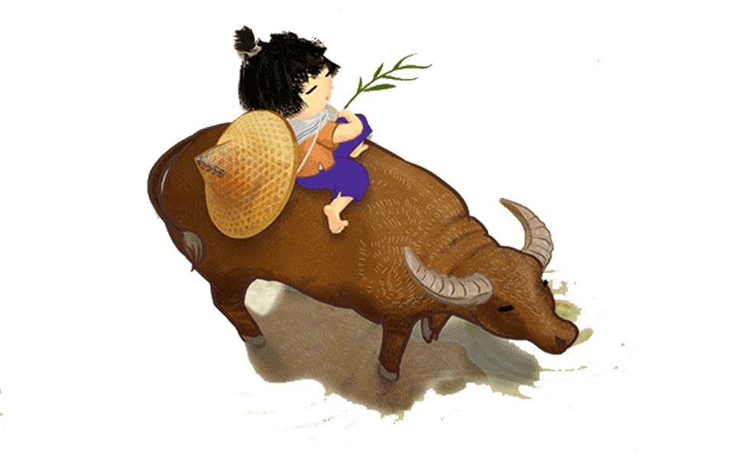
Bài 4
mà …
bằng …
Đặt câu với mỗi quan hệ từ sau:
thì …

Slide 13
Bài 4
- Vườn rau nhà bà tốt thế này mà sâu ăn nhiều quá.
- Bà không phun thuốc vào rau thì sâu ăn hết rau mất.
- Bé Bin ngủ trong chiếc nôi bằng mây

Slide 14
VẬN DỤNG

Slide 15
Đặt câu có sử dụng quan hệ từ nêu suy nghĩ của em.

Slide 16
Hẹn gặp lại các em!

